Slide 1
חמד ועד-
עלייתו של סבא שלום מתימן
מגישות: הלל אורה ודינה

Slide 2
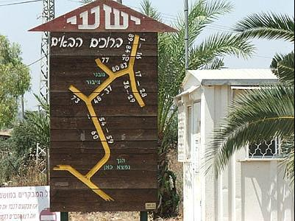
סבא שלום-
סבא שלום שרוני בן 82 שיחיה גר כיום במושב ישעי עד לפני כשלוש שנים עבד סבא שלום כחקלאי במושב ועשה עבודות במשק.
סבא שלום נשוי לסבתא יונה שתחיה יש להם תשעה ילדים, שלושים ושמונה נכדים ועשרה נינים, חלקם גרים בישעי והשאר מפוזרים באיזור ירושלים.

Slide 3
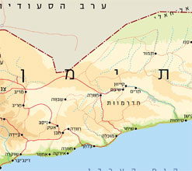
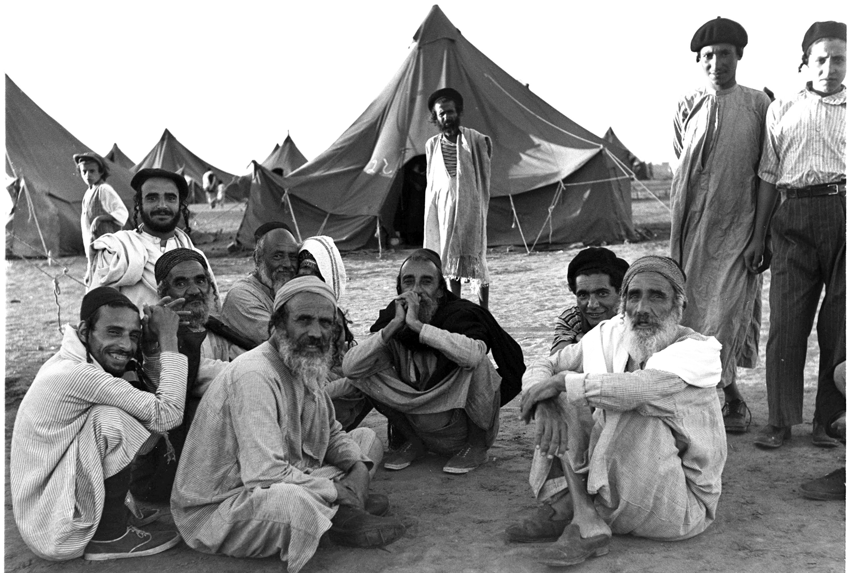
ילדות-
הילדות בתימן לא הייתה דומה לילדות אז בארץ, גרו בכפר זמר לא היו תנאים קלים, ללא מים זורמים בבית היה אוכל מאוד בסיסי, לא היו מסגרות חינוכיות היה להם רק את "המורי" [מורי= מבוגר מהכפר שלימד את כל הילדים עלייה לתורה בתימנית]
שלום אהב לשחק עם חבריו בכפר וללמוד תורה.
קצת על הקהילה בתימן-
לפי המסורת של יהודי צפון תימן נעוצה ראשיתם של קהילתם במשך דורות רבים היו יהודים אלו מנותקים משאר תפוצות עם ישראל.
רוב יהודי תימן היו בעלי מלאכה, בעיקר צורפי זהב וכסף, וכמו כן במסחר זעיר וברוכלות.

Slide 4
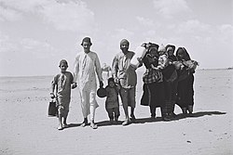
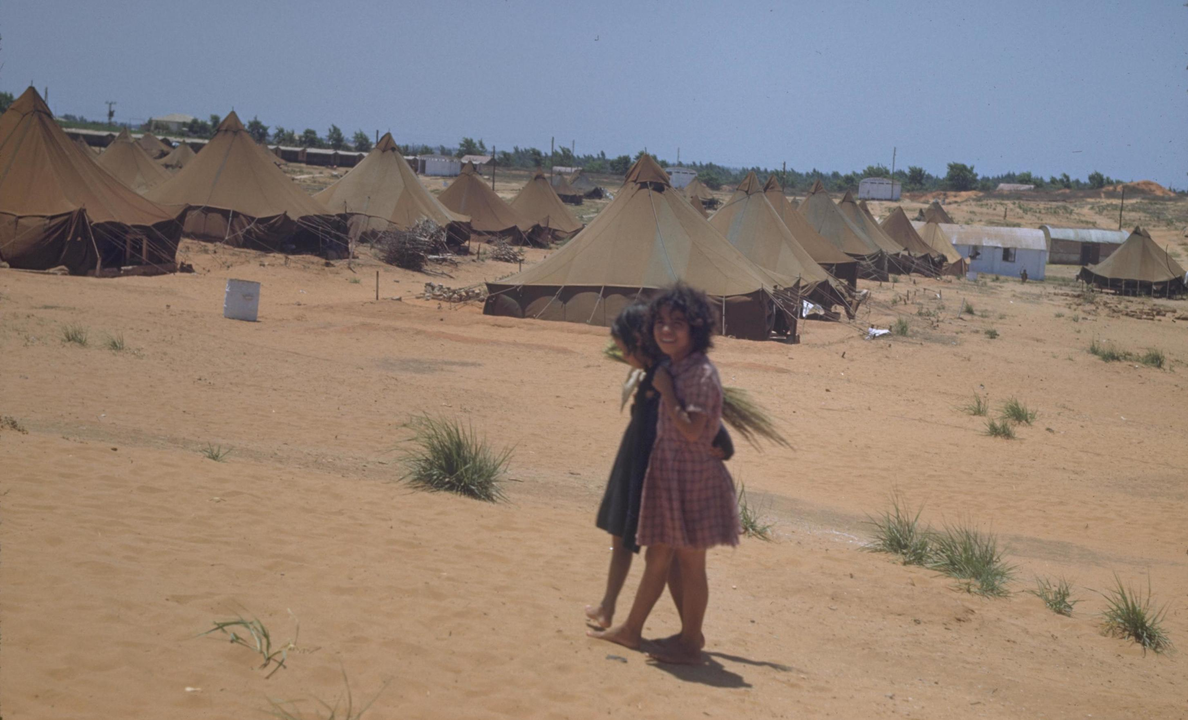
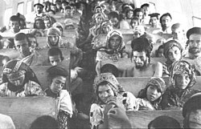
העליה לארץ ישראל-
סבא שלום עלה בשנת 1949 כשהיה בן 7 באמצע מלחמת העצמאות.
במסגרת מבצע כנפי נשרים שהגיעו באמצעות מטוסים.
כשהגיעו לארץ שלחו אותם למעברה בבית ליד שם שם היו שנה וחצי ולאחר מכן הועברו למעברת בית שמש.
הם עלו מהכפר חמישה משפחות.
ההתאקלמות לא הייתה פשוטה בכל זאת ארץ זרה תרבות שונה ובנוסף אורח החיים במעברות היה דומה למחנה צבאי.
כשהגיעו למעברה בבית שמש הרשויות התייחסו אליהם בצורה יפה וכמו שצריך נתנו להם בגדים מזון וכו.

Slide 5
החיים בישעי-
אחרי המעברות שעברו הגיעו למושב ישעי כשעוד הכל היה מגרש חניה ולא כלום ושם דבר.
סבא שלום ומשפחתו התחילו להקים את המושב מאפס, בנו דברים שתלו עצים ועשו הכל בכדי להתקיים.
הבית שאני גרה בו היום זה הבית שסבא שלי בנה אז עם בני המושב.
כיום כל בני המושב תמנים המושב מאוד התפתח וגדל.
יש לסבא שלום משק במושב שעובד שנים רבות וכל משפחתו תורמת ולוקחת חלק בגידול המשק.

Slide 6
מרכבי עדות-
יהודי תימן: יהדות תימן היא קהילה יהודית עתיקת יומין. על פי החלוקה המודרנית המכנסת את מרבית קהילות היהודים יוצאי אירופה תחת הכותרת "אשכנזים", ואת קהילות צפון אפריקה, והמזרח התיכון, כ"ספרדים", יש לראות את קהילת היהודים יוצאי תימן כקהילה שלישית, מכיוון שהיא שונה במבטא, בנוסח התפילה, במנהגיה ועוד.
מבצע כנפי נשרים: בשנת 1949, עלו כ-50,000 יהודי תימן ברכבת אווירית מהעיר עדן, במבצע שכונה בשם "על כנפי נשרים". שם המבצע לקוח מספר שמות, פרק יט', פסוק ד' שם נאמר: "ואשא אתכם על כנפי נשרים ואביא אתכם אלי…". והוא מכונה גם בשם "מרבד הקסמים"
מעברת בית שמש: העיר הוקמה ב-כ"ז בכסלו ה'תשי"א 6 בדצמבר 1950 כמעברת הר-טוב, שנקראה על שם המושבה הר-טוב, שהוקמה על ידי עולים מבולגריה על האדמות שעליהם יושב היום המושב נחם. המושבה ננטשה במלחמת העצמאות והיום קרויים על שמה רחוב בבית שמש ואזור התעשייה הר-טוב.
מושב ישעי: ישעי הינו מושב סמוך לבית שמש ומשתייך למועצה האזורית מטה יהודה. המושב הוקם בשנת 1950 עלי ידי עולים מתימן שהגיעו במסגרת העליה "על כנפי נשרים". במושב מתגוררים כ-750 תושבים ואופי הקהילה הינו מעורב. ישעי יושב באחד האזורים היפים בארץ, סמוך לנחל שורק ולנחל שקמה ולשורה שלמה של פארקים ואתרי נופש.

Slide 7
רפלקציה-
אורה- העבודה הייתה משמעותית למדתי אך החיים בתימן היו פעם ואך עלו לארץ והתמודדו עם הקשיים בדרך ואחרי הכל הצליחו לחיות ולהקים משפחות בארץ,שמחתי ללמוד על סבא של הלל היה מאוד מעניין.
הלל- אהבתי לעשות עבודה על סבא שלי על בנאדם שקרוב אליי שחשוב לי מאוד ועל דברים שסיפר לי כל ילדותי ועד היום וללמוד על ההיסטוריה של משפחתי ולהבין שאחרי הכל הם הצליחו להקים משפחה כזאת גדולה.
דינה- העבודה הייתה מעניינת ומלמדת מדהים לראות מה אנשים עברו כדי להגיע לארץ ישראל ושזה לא ברור מאליו וצריך להעריך את מה שיש לנו פה עם כמה שזה נראה לנו רחוק זה בעצם לא כזה הסבים והסבתות שלנו רובם הגיעו ממדינות שונות ונלחמו על לגור כאן.

